Slide 1
Marketing

Slide 2
Zielsetzung
Unterstützungsfunktion
Datenbeschaffung für Inbetriebnahme
Klärung rechtlicher Fragen
Erarbeitung Marketingkonzept und Marketingstrategie

Slide 3
Methodik
Marktanalyse
Umfrage I
Marketingkonzepte
Klassische Medien und Social Media
theoretisch dokumentiert
Kontrolle
Umfrage II - Zwischenstand der Webanwendung
Teamarbeit
gleichmäßige Aufgabenverteilung und gegenseitige Kontrolle der Ergebnisse

Slide 4
Arbeitspakete
Planung und Konzept
Datenbeschaffung
Name und Slogan
Rechtliche Aspekte
Erstellung, Konzeption und Durchführung Umfrage I
Erstellung, Konzeption und Durchführung Umfrage II
Social Media Marketingkonzept
Klassische Medien Marketingkonzept

Slide 5
1. Planung und Konzept
Festlegung der Arbeitspakete
Zuordnung zu den Meilensteinen
Definition Deliverables

Slide 6
2. Datenbeschaffung
Definition Format der Daten
Datensammlung
Datenpflege
Bilderbeschaffung

Slide 7
3. Name und Slogan
„Go Happy – or die tryin“

Slide 8
4. Rechtliche Aspekte
Impressum
Datenschutz & Copyright
Anzeigeanforderungen Bewertungsportal

Slide 9
5. Erstellung, Konzeption und Durchführung von Umfrage I
Umfrage zur Durchführung einer Marktanalyse
Impulse zur Erstellung der Web-Applikationen (Funktionen, die unsere Zielgruppe möchte)
Ergebnisse bei den Marketingstrategien beachten (Welche Art von Werbung)

Slide 10
Teilnehmerzahl: 231 durchgeführt / 216 Fälle gültig
25 Fragen
Unterteilt in: Allgemeines, Ausgehverhalten, Happy Hours, Route und Informationen zu den Locations
Laufzeit: 05.12.2014 - 21.12.2014
verschiedene Kanäle

Slide 11
6. Erstellung, Konzeption und Durchführung von Umfrage II
Umfrage zur Überprüfung der bisherigen Zwischenergebnisse
Design und Funktionen der Web-Applikation
Feedback zu umgesetzten Funktionen und dem Design

Slide 12
Teilnehmerzahl: 151 durchgeführt / 99 Fälle gültig
21 Fragen
Unterteilt in: Allgemeines, Ausschlussfrage, Inhalt, Funktionen, Design und Verbesserungsvorschläge
Laufzeit: 06.01.2015 - 11.01.2015
verschiedene Kanäle

Slide 13
7. Social Media Marketingkonzept

Slide 14
8. Klassische Medien Marketingkonzept
Umfrageergebnisse dienen als Grundlage
Ausrichtung der Marketing-Instrumente auf "Go Happy"
Produktpolitik
Name und Slogan
Preispolitik
Kein Preis angedacht
Vertriebspolitik

Slide 15
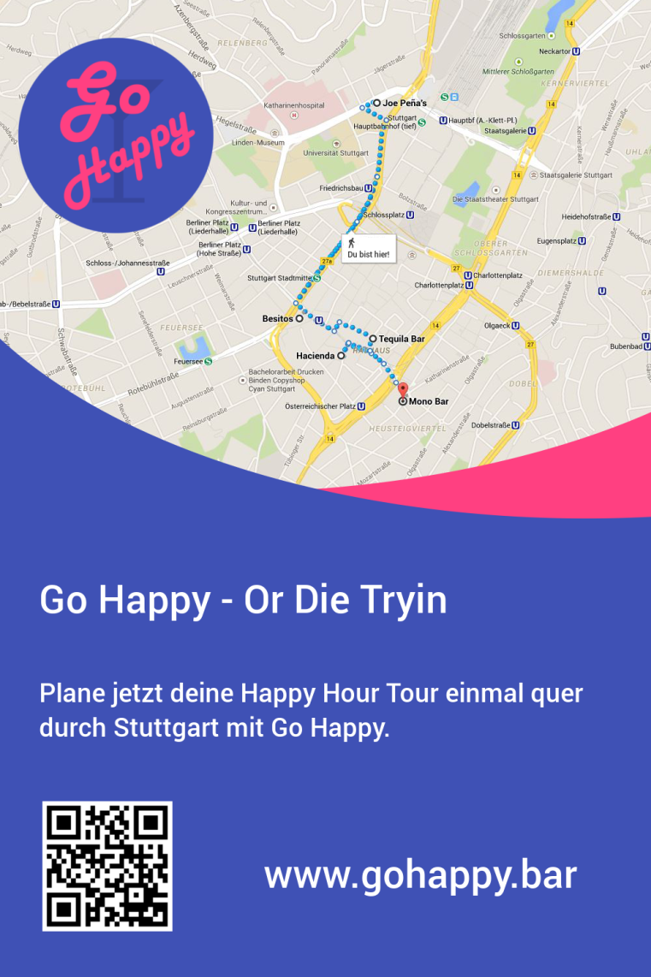
8. Klassische Medien Marketingkonzept
Kommunikationspolitik
Über Umfragen
klassische Mediawerbung:
Werbung in Printmedien
In kostenlosen Partyratgebern
Radiowerbung
Durch Schleichwerbung während
Moderation
Außenwerbung
Gezielte Platzierung
Werbeartikel
Streichhölzer, Kugelschreiber
Gezielte Platzierung

